Slide 1
1. Køer, metan og Verdensmål

Slide 2
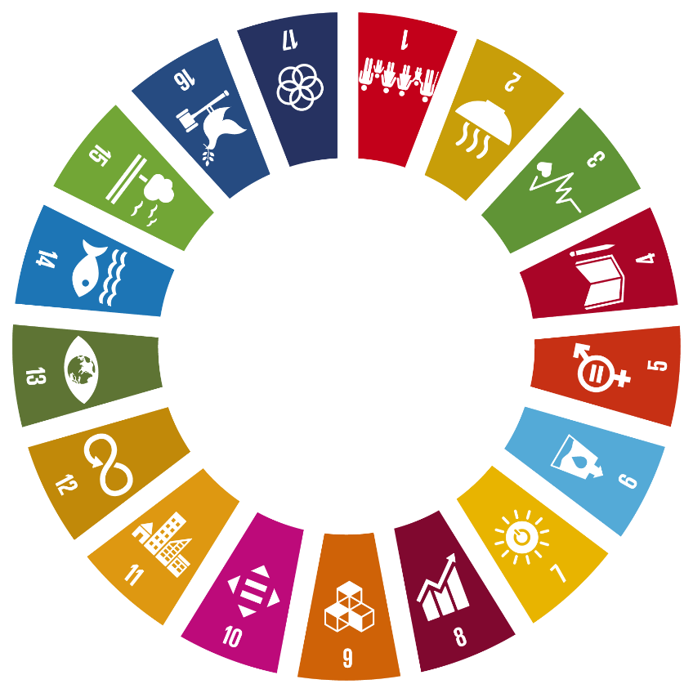
Hvad er bæredygtig udvikling?
”
Den udvikling, der skaffer menneskene og miljøet det bedste uden at skade fremtidige generationers mulighed for at dække deres behov”
FN’s Brundtland-rapport, 1987

Slide 3
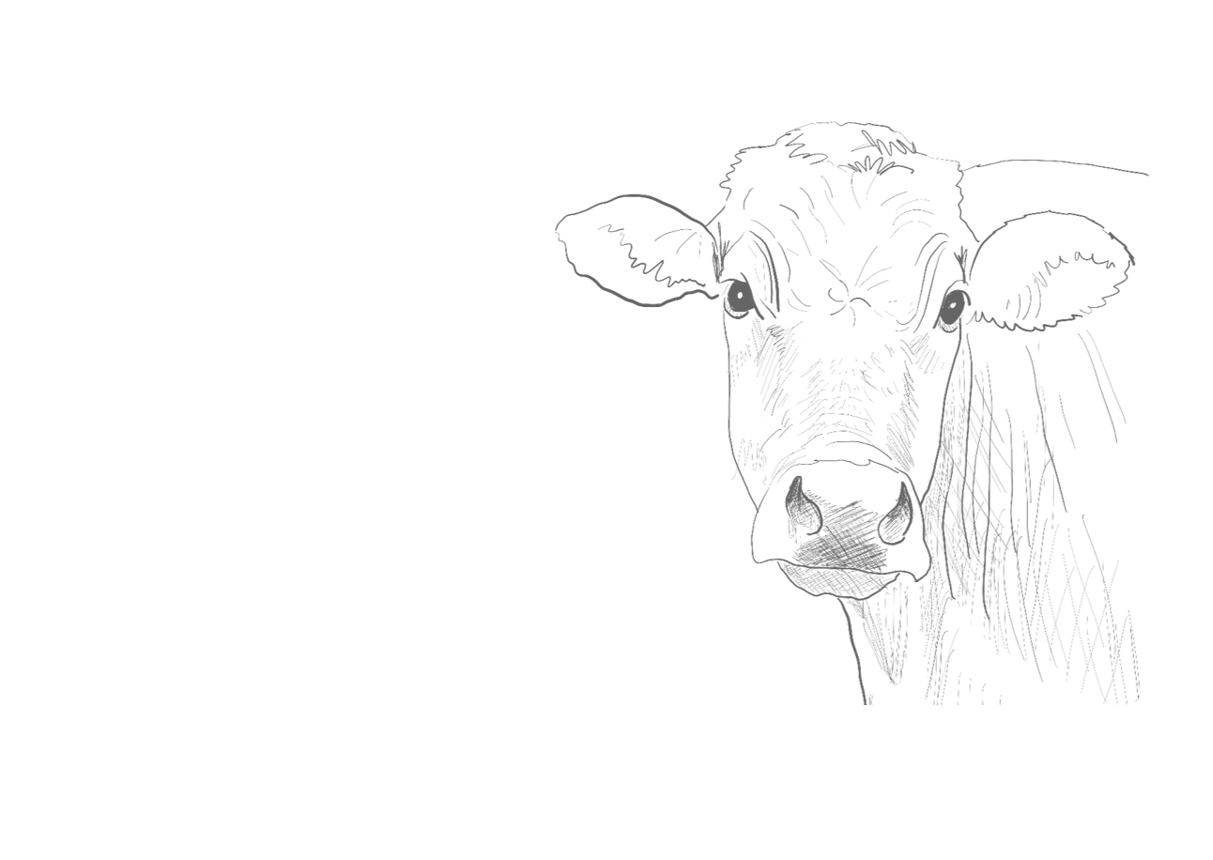
FN’s verdensmål for bæredygtig udvikling
I 2015 vedtog FN 17 verdensmål for bæredygtig udvikling. Verdensmålene udgør 17 konkrete mål og 169 delmål.
I dette undervisningsforløb om kvægets udledning af metan, skal du forholde dig til verdensmål nr. 12,13 og 15.
Hvad symboliserer den grafik, der er på målene?

Slide 4
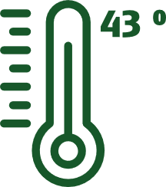
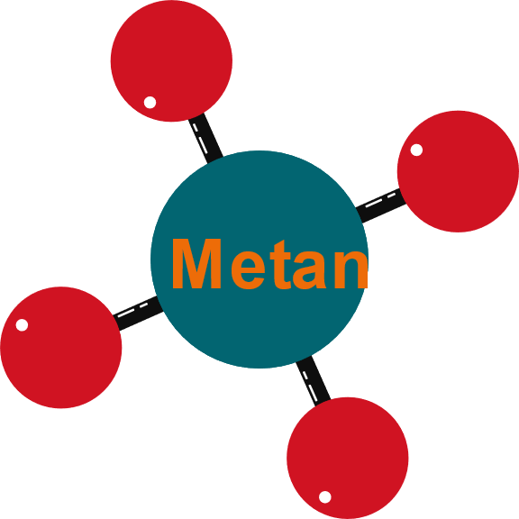
Klimaneutralt i 2050
”
Det danske fødevareerhverv skal være klimaneutralt i 2050. Vi vil – i tæt partnerskab med resten af Danmark og i overensstemmelse med FN’s verdensmål – vise verden, at der findes en økonomisk bæredygtig vej til en klimaneutral fødevareproduktion.”
Landbrugets Klimavision 2050

Slide 5
Verdensmål 12 Ansvarlig produktion
Mål 12. Ansvarligt forbrug og produktion
Målet handler bl.a. om, hvordan vi hurtigst muligt reducerer vores fodaftryk på naturen ved at ændre på den måde vi forbruger og producerer på.
Har du et ansvarligt forbrug?
Forholder du dig til madspild, vandforbrug, tøjforbrug og hvordan du bortskaffer giftigt affald og medicinrester?
Kom gerne med flere eksempler på ansvarligt forbrug.

Slide 6
Verdensmål 12 Ansvarlig produktion
Delmål 12.3
Inden 2030 skal det globale madspild på detail- og forbrugerniveau pr. indbygger halveres og fødevaretab i produktions- og forsyningskæder, herunder tab af afgrøder efter høst, skal reduceres.
Landmænd skal reducere spild af fødevarer i produktionen. Det kan f.eks. være spild af foder pga. dårlig håndtering eller opbevaring. Det kan også være at øge dyrenes overlevelsesprocent på bedriftsniveau.
Landmænd kan arbejde med ansvarligt forbrug på mange områder f.eks. med cirkulær økonomi, hvor man reducerer spild på bedriften og genbruger materialer.
At arbejde for at reducere metanudledning på kvægbedrifter er også ansvarlig produktion.
Kom gerne med eksempler på ansvarlig produktion, som du har oplevet eller hørt om på landbrugsbedrifter?

Slide 7
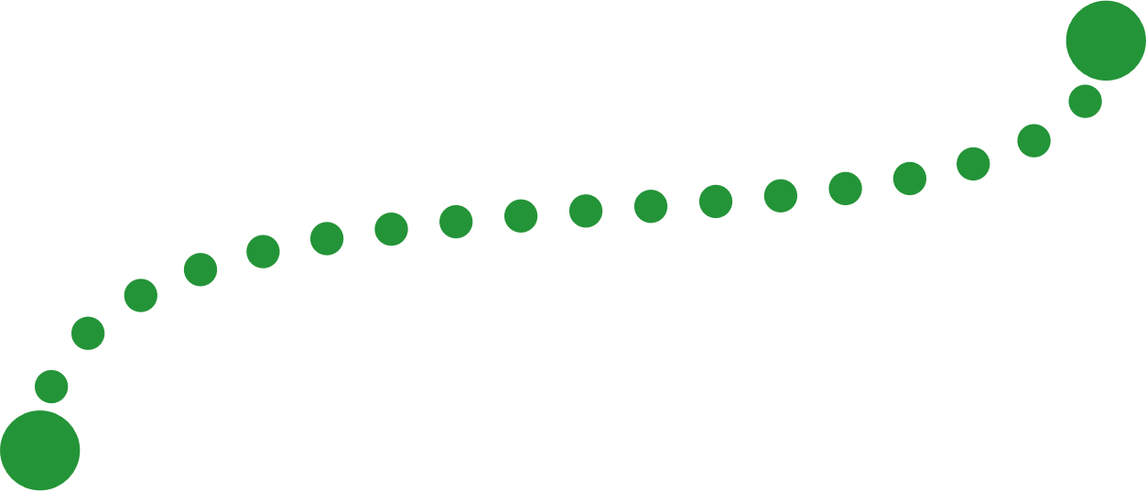
Verdensmål 12 Ansvarlig produktion
Delmål 12.6 Virksomheder, især store og transnationale virksomheder, skal opfordres til at benytte bæredygtig praksis og til at integrere oplysninger om bæredygtighed i deres rapporteringscyklus.
Landbruget i Danmark er kommet nærmere dette delmål, siden det blev formuleret i 2015. I 2023 har bæredygtighed på kvægbedrifter stor fokus hos både landmænd, mejerier, banker og realkreditter.
SEGES Innovation har udviklet landbrugets klimaværktøj ESGreen Tool hvor landmanden kan få styr på bedriftens klimaaftryk.
Arla udvikler til stadighed på deres kvalitetsprogram Arlagården, som måler på en lang række bæredygtighedsparametre på bedriften.
Når landmanden sender sit årsregnskab til banken sammen med sin ledelsesberetning, ser bankerne gerne, at landmanden også rapporterer om bedriftens bæredygtighed.

Slide 8
Verdensmål 12 Ansvarlig produktion
Delmål 12.8 Inden 2030 skal det sikres, at mennesker alle steder, har den relevante information og viden om bæredygtig udvikling og livsstil i harmoni med naturen.
Kære landbrugselev
Du er lige nu i gang med at sikre delmål 12.8: børn og unge skal undervises i bæredygtig udvikling. Din viden om bæredygtig landbrugsproduktion vil være stor, når du træder ud i erhvervet som faglært landmand. Jeg håber, du vil og kan bruge din viden på landbrugsbedriften, og jeg håber, at du vil kommunikere bredt om bæredygtighed og teknologier i landbruget.
Jeg ønsker for jer en udvikling, der bremser klimakrisen og skaffer menneskene og miljøet det bedste, så både I og fremtidige generationer står på en jord, der kan dække jeres behov.
Kærlig hilsen
Lene Overgaard Bruun
Forlagschef, SEGES Forlag

Slide 9
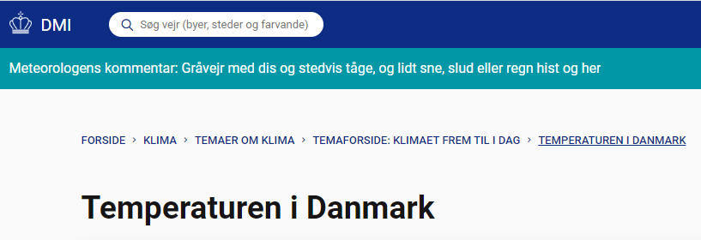
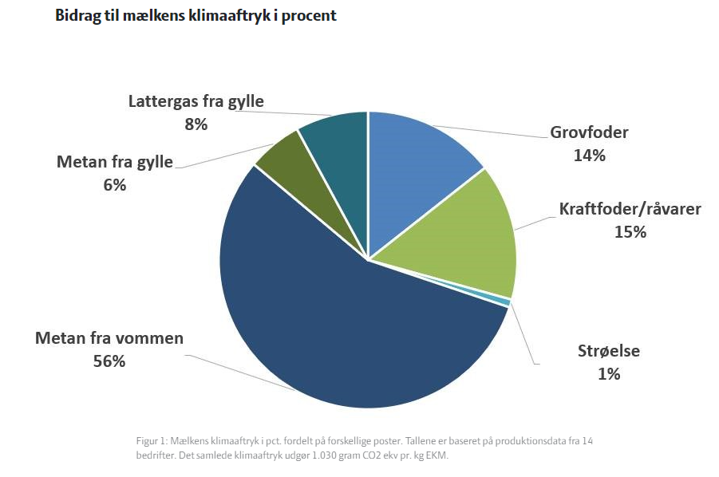
Verdensmål 12 Klimaindsatsen
Klimaindsatsen handler i høj grad om tiltag, der kan begrænse stigningen af den globale gennemsnitstemperatur. Der er en klar sammenhæng mellem koncentrationen af CO2 i atmosfæren, stigninger i gennemsnitstemperaturen og ændringer i klimaet på jorden.
Temperaturen er steget mere end 1 °C siden 1870’erne, hvor man begyndte at måle den globale overflade temperatur. Se kurven for Danmarks årsmiddeltemperatur fra 1873-2010 i nedenstående link til DMI:
Temperaturen i Danmark (dmi.dk)
Målsætningen om at begrænse den globale opvarmning til 2 °C kræver, at udledningen af drivhusgasser reduceres frem mod 2030.
Udledning af metan fra kvægets fordøjelse udgør over halvdelen af klimaaftrykket på en liter mælk. Derfor er der rigtig god grund til at interesse sig for viden om metan og virkemidler, der kan reducere kvægets metan produktion.
Metan er nøglen til klimaneutral mælkeproduktion (landbrugsinfo.dk)

Slide 10
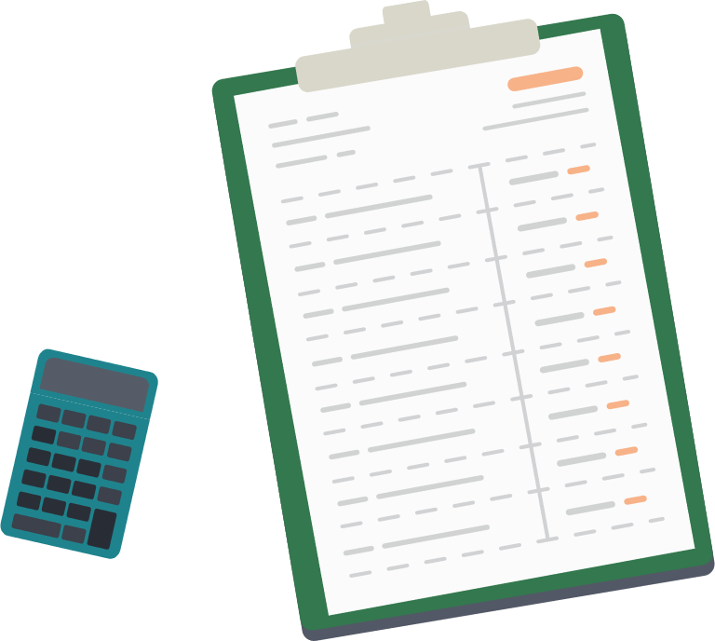
Verdensmål 12 Livet på landet
Verdensmålet om livet på land handler om at værne om naturen for at undgå klimaforandringer.
Vi skal beskytte natur og dyreliv og vi skal genoprette og støtte bæredygtig brug af økosystemer på land.
Som landmand kan man skabe bedre betingelser for naturen på sin bedrift. Biodiversiteten i Danmark og i resten af verden er i krise.
Det er også muligt at påvirke verdensmålet om livet på land, når man laver sin foderplan.
Vælg fodermidler, der mindsker importen af soya og palmeolie. Det er muligt at få proteinkilder fra f.eks. græsprotein eller hestebønner.
Dermed er landbruget med til at mindske fældning af regnskov.

Slide 11
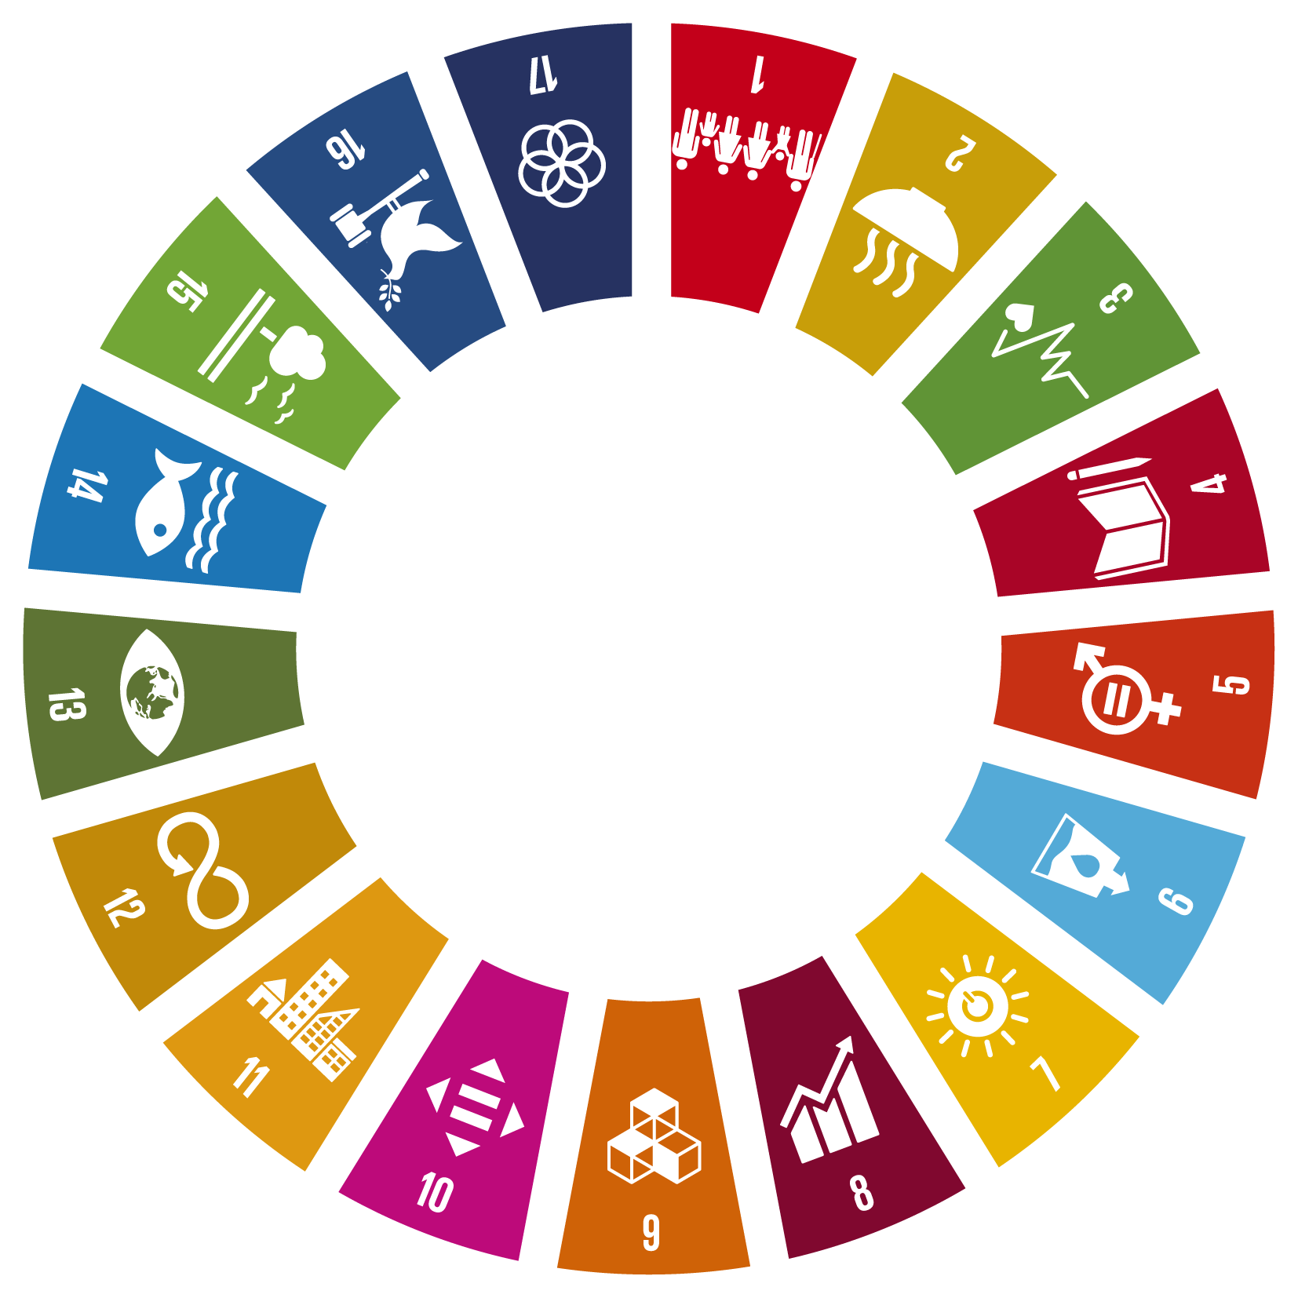
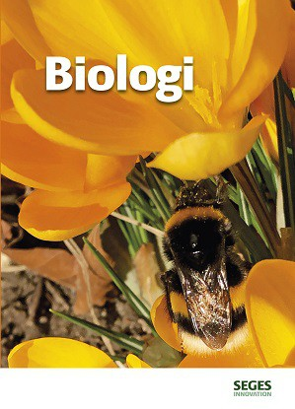
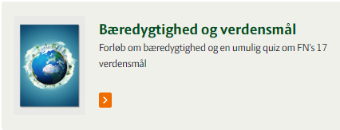
Link til mere viden om Verdensmål
I lærebogen Bæredygtig landbrugsproduktion kan du læse mere om FN’s Verdensmål fra side 14-18.
I lærebogen Biologi kan du læse mere om drivhusgasser og klimapåvirkning fra side 148-151
På SILO kan du under faget Bæredygtighed følge et undervisningsforløb om FN’s verdensmål, med link til film om hvert verdensmål.

Slide 12
Forfatter: Kristoffer Risgaard Eriksen og Lene Overgaard Bruun
Grafiker: Lene Kruse Kessler
Udgiver: SEGES Forlag© 2023
Udarbejdet med støtte fra:
Børne- og Undervisningsministeriet – Styrelsen for Undervisning og Kvalitet

